Slide 1

راهنمای برنامه‌نویسی سوکت در زبان جاوا
مسعود ساغریچیان

Slide 2
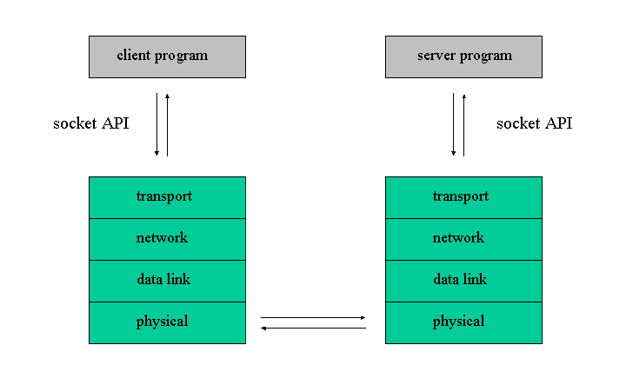
سوکت چیست ؟
آدرس سوکت ترکیبی از IP و Port است.
جایگاه سوکت
انواع سوکت
Datagram
Stream

Slide 3
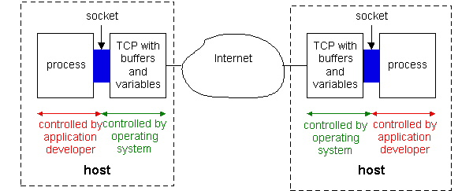
سوکت چیست ؟ (ادامه)

Slide 4
سوکت از دیدگاه کاربرد - TCP
سرور
سوکت Welcoming
سوکت Connection
کلاینت
سوکت Client

Slide 5
مدل برکلی برای سوکت
توضیح | نام تابع
ساخت یک سوکت | socket()
انتصاب یک سوکت به IP و Port مشخص | bind()
انتظار برای اتصال کلاینت | listen()
درخواست اتصال را می‌پذیرد و یک سوکت جدید برای آن برمی‌گرداند | accept()
از طرف کلاینت صادر شده و تقاضای اتصال می‌نماید | connect()
انتقال داده در سوکت جریان داده | write()/read()
انتقال پیام در سوکت دیتاگرام | sendto()/rcvfrom()

Slide 6
مدل برکلی برای سوکت (ادامه) - TCP
socket( )
bind( )
listen( )
server
client
socket( )
connect( )
TCP conn. request
TCP ACK
accept( )
write( )
read( )
read( )
close( )
write( )
close( )
controlled by
application
developer
process
process
socket
controlled by
operating
system
TCP with
buffers,
variables
socket
TCP with
buffers,
variables
internet

Slide 7
سوکت در زبان جاوا - TCP
در پکیج Java.net
کلاس Socket
توضیح | تابع
- | Socket(String hostname, int port)
جریان داده ورودی را برمی‌گرداند | InputStream getInputStream()
جریان داده خروجی را برمی‌گرداند | OutputStream getOutputStream()
- | close()

Slide 8
سوکت در زبان جاوا (ادامه) - TCP
کلاس ServerSocket
توضیح | تابع
- | ServerSocket(int port)
درخواست ورودی را پذیرفته و شیئی از نوع Socket برمی‌گرداند. از این به بعد کارها از طریق این شیء انجام می‌شود. | Socket accept()

Slide 9
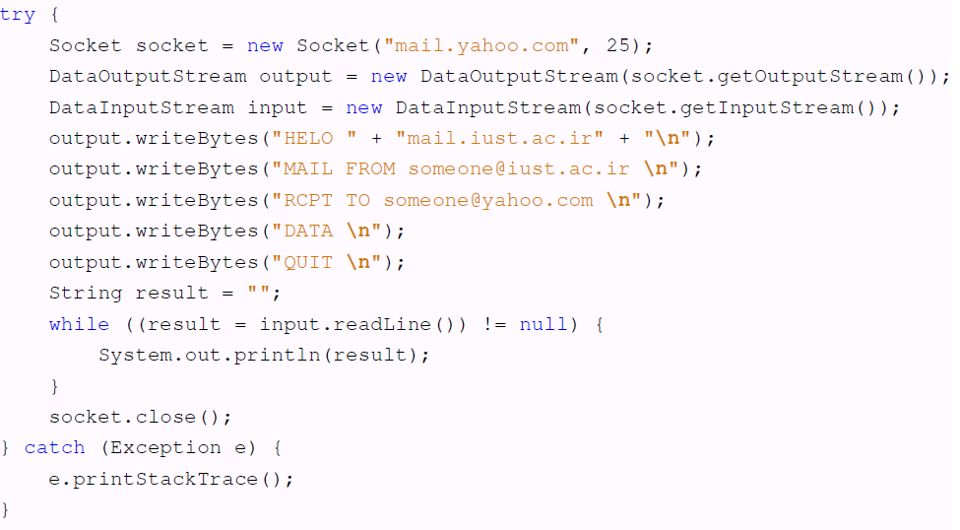
یک مثال کاربردی – کلاینت SMTP

Slide 10
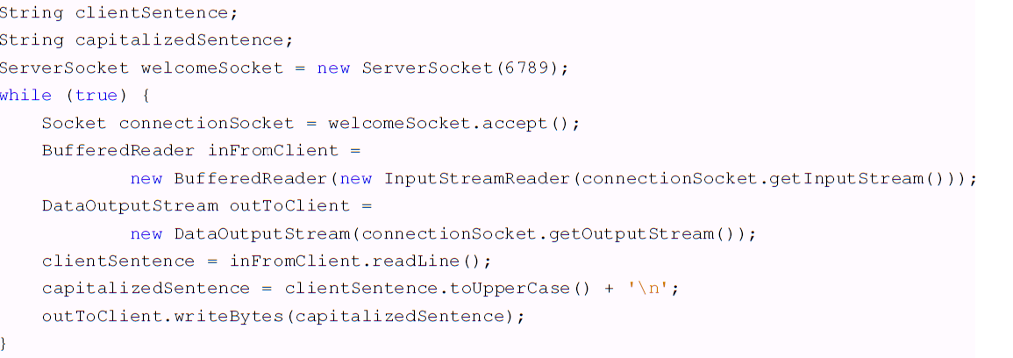
یک مثال کاربردی – اکو سرور

Slide 11
سوکت در زبان جاوا - UDP
در پکیج Java.net
کلاس DatagramSocket
توضیح | تابع
یک سوکت UDP‌ روی پورت ایجاد می‌نماید. | DatagramSocket(int port)
یک بسته‌ی دیتاگرام را ارسال می‌نماید | void send(DatagramPacket packet)
یک بسته‌ی دیتاگرام را دریافت می‌نماید | void receive(DatagramPacket packet)
- | close()

Slide 12
سوکت در زبان جاوا (ادامه) - UDP
کلاس DatagramPacket
توضیح | تابع
یک بسته‌ی دیتاگرام می‌سازد. | DatagramPacket(byte[] buf, int length)
آدرس IP کامپیوتری که این بسته برای آن ارسال می‌شود را مشخص می‌کند. | void setAddress(InetAddress add)
شماره‌ی پورت کامپیوتری که این بسته برای آن ارسال می‌شود را مشخص می‌کند. | void setPort(int port)

Slide 13
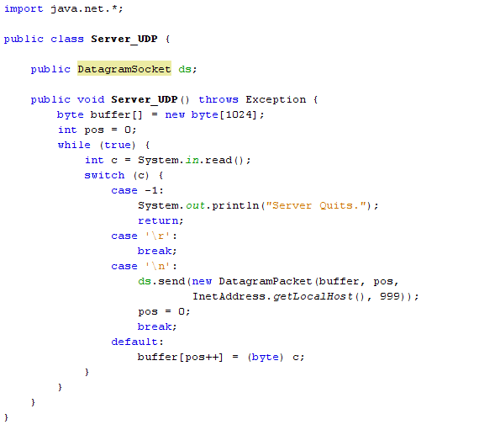
یک مثال کاربردی از UDP - سرور

Slide 14
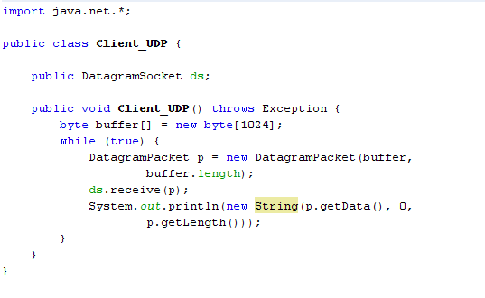
یک مثال کاربردی از UDP - مشتری

Slide 15
_{سوال ؟}

